Slide 2
Konfigurace VLAN.

Slide 3
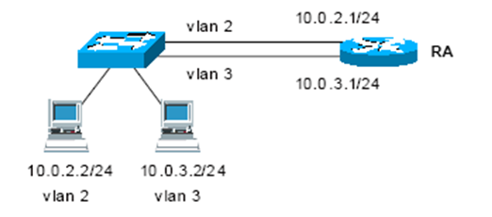
Řešení:
Nakonfigurujte ve zobrazené síti router RA tak, aby zajistil směrování mezi VLANy 2 a 3. Každý VLAN musí být propojen na jeden interface routeru.

Slide 4
Switch: int F0/1
switchport mode access
switchport access vlan 2
podobně ostatní interface
int F0/12
switchport mode trunk
switchport trunk allowed 1, 2, 3, 4, 5

Slide 5
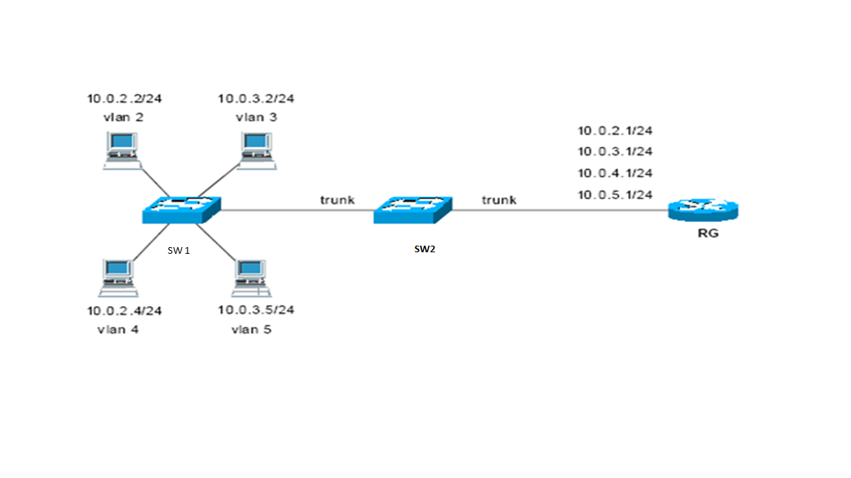
2. Propojte switche (SW1 a SW2) s routerem trunkem, kterým budou procházet VLANy 2-5. Nakonfigurujte router RG tak, aby routoval mezi VLANy. Použijte enkapsulaci 802.1Q.

Slide 6
Router R: int F0/0
no ip address
int F0/0.2
encapsulation dot1q 2 (číslo vlan)
ip address 10.0.2.1 255.255.255.0
int F0/0.3
encapsulation dot1q 3 (číslo vlan)
ip address 10.0.3.1 255.255.255.0
podobně ostatní subinterface

Slide 7
Národní pedagogický institut České republiky modernizace odborného vzdělávání
www.projektmov.cz

Slide 8
Projekt Modernizace odborného vzdělávání (MOV) rozvíjí kvalitu odborného vzdělávání a podporuje uplatnitelnost absolventů na trhu práce. Je financován z Evropských strukturálních a investičních fondů a jeho realizaci zajišťuje Národní pedagogický institut České republiky.

